Slide 1
Ужин для всей семьи салат оливье.
Выполняла ученица 6а класса
Фурсова Александра
Учитель: Андреева Екатерина Павловна

Slide 2
Оглавление.
Обоснование творческого проекта……………..3стр.
Историческая справка………………………………….4 стр.
Банк идей …………………………………………………….5 стр.
Подбор продуктов ……………………………………….6стр.
Подбор оборудования …………………………………7стр.
Правила техники безопасности…………………..8стр.
Технология приготовления блюда………………10 стр.
Сервировка стола………………………………………..16 стр.
Экономическое обоснование……………………..17стр.
Экологическое обоснование……………………….стр.
Реклама………………………………………………………..стр.

Slide 3
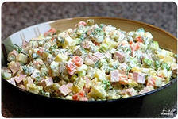
Обоснование творческого проекта.
Я решили приготовить ужин потому, что хочу помочь своей маме т.к. она сильно устает после работы.
Цель: Разработать меню ужина и приготовить его на четверых человек.
Задачи: Изучить историю блюда ,изучить рецепт и проявить себя в кулинарии.

Slide 4
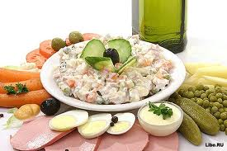
Историческая справка
Сала́т оливье́ — популярный в России и в странах бывшего СССР салат, считающийся праздничным и традиционным новогодним^{[1]}. Название получил в честь своего создателя, шеф-повара Люсьена Оливье, державшего в Москве в начале 60-хгодов XIX века ресторан парижской кухни «Эрмитаж». За рубежом также известен как «Русский салат» (исп. Ensalada rusa). В России оливье также называют «мясным салатом»

Slide 5
Банк идей
Рыба с овощами -я не люблю рыбу.
Оливье - там есть продукты которые я очень люблю.
Яичница-больше подходит к завтраку,
но не к ужину.
Котлеты-сложно готовить.
Блины с вареньем- я не люблю варенье.
Рыба Драники
Яичница Котлеты
Салат оливье
Блины с вареньем
Рыба с овощами
Котлеты
Яичница

Slide 6
Подбор: продуктов
Продукты: Оливье
Картофель-400г.
Яицо-2шт.
Огурец
Колбаса варёная
Зелёный горошек-0,5 банки.
Лук зелёный-1 пучок.
Майонез
Соль и перец

Slide 7
Подбор: оборудования
Оливье:
Газовая плита
Кастрюля
Разделочная доска
Нож
Глубокая тарелка
Не глубокая тарелка
Столовая ложка
Овоще чистка

Slide 8
Правила техники безопасности.
Будьте предельно осторожны в обращении с ножами!
Соблюдение всех перечисленных ниже пунктов - залог вашей безопасности. Основные правила работы с ножом: - не работать с ножом в направлении к своему телу; - крепко держать рукоятку ножа; - использовать только хорошо заточенные ножи и инструменты; - следить, чтобы руки и рукоятка ножа были сухими; - не оставлять нож в положении режущей кромкой вверх; - не оставлять нож вколотым в продукты или между ними; - не пытаться поймать падающий нож; - не использовать кухонный нож не по назначению; - мыть нож после каждого применения.

Slide 9
Правила техники безопасности.
При пользовании газовыми приборами
соблюдайте правила пожарной безопасности.
Не оставляйте включенную газовую плиту
без присмотра и не поручайте присмотр
за ней малолетним детям.
Не сушите белье над газовой плитой.
Проверяйте наличие тяги в вентиляционных
каналах перед зажиганием горелок плиты.
Не разогревайте на открытом огне лаки,
краски и другие предметы бытовой химии.
Плита предназначена для приготовления
пищи в домашних условиях

Slide 10
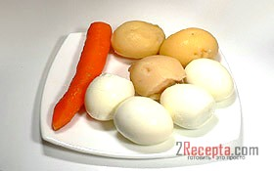
Технология приготовления блюда
Картофель, морковь, яйца сварить и очистить

Slide 11
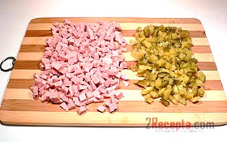
Колбасу и огурцы нарезать кубиками

Slide 12
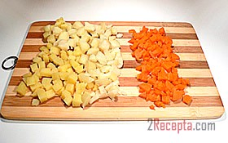
Картофель и морковь нарезать кубиками

Slide 13
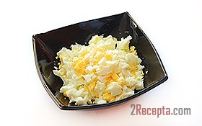
Яйцо измельчить.

Slide 14
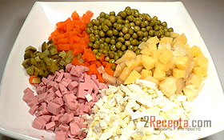
Смешать картофель, морковь, яйца, колбасу, огурцы и добавить зеленый горошек.

Slide 15
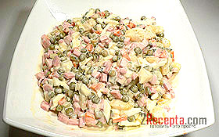
Посолить, заправить майонезом и тщательно перемешать.

Slide 16
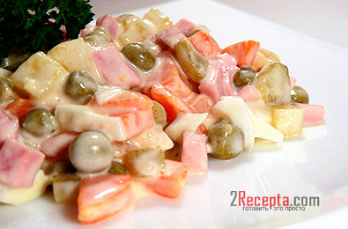
Подаем салат холодным.

Slide 17
Сервировка стола
В оливье нету ни каких крупных кусочков овощей поэтому этот салат нужно есть только вилкой.

Slide 18
Экономическое обоснование.
Оливье:
Картофель-Был дома
Морковь-Была дома
Яйцо-Было дома
Колбаса-Была дома
Зеленый горошек-33руб.
Лук зелёный-Был дома
Майонез-24руб.
Соль и перец-были дома
На весь ужин я потратила-57руб.

Slide 19
Экологическое обоснование.
Картофель-от 7 до 9 месяцев
Морковь-от 7 до 9 месяцев
Зеленый лук-от 2 до 5 дней
Яйца-21день
Соль-12 месяцев
Зелёный горошик-от2до 4 лет
Колбаса-5 дней

Slide 20
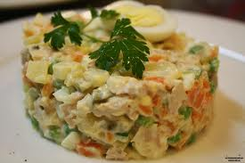
РЕКЛАМА
В Новый год в любой семье Делать будут оливье. Сей салат с названьем броским Изобрёл француз московский. Вызвал он ажиотаж В ресторане «Эрмитаж». Много лет тому назад Был другим его салат: Рябчик – он из кур семейки, Дальше раковые шейки И икорки паюса. Так причём тут колбаса? Жаль, рецепт французкий сгинул, Как Люсьен сей мир покинул. Так что, граждане-месье, Ваш салат – не оливье. Вариант такой закуски Мы зовём: салат по-русски.»

Slide 21
Картинки я взяла с сайта кулинаров.
Рецепты блюда из кулинарных книг и от родителей.
Правила техники безопасности: Источник:http://www.znaytovar.ru/s/Texnika-bezopasnosti-pri-rabot.html Реклама про оливье : Источник:http://parnasse.ru/konkurs/konkurs63/nom1kon63/olive-168991.html

